Slide 1
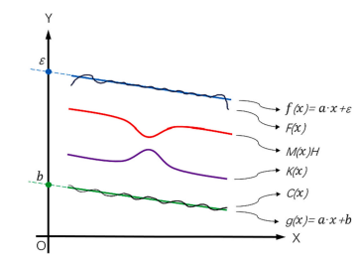
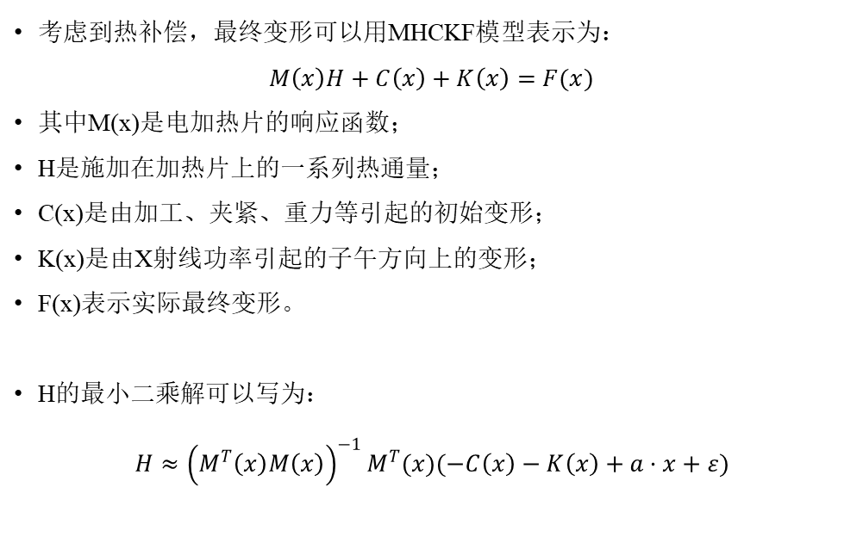
面形优化算法的多语言实现
考虑到热补偿，最终变形可以用MHCKF模型表示为：
$M\left(x\right)H+C\left(x\right)+K\left(x\right)=F(x)$
其中M(x)是电加热片的响应函数；
H是施加在加热片上的一系列热通量；
C(x)是由加工、夹紧、重力等引起的初始变形；
K(x)是由X射线功率引起的子午方向上的变形；
F(x)表示实际最终变形。
H的最小二乘解可以写为：
$$H≈{\left(M^{T}\left(x\right)M\left(x\right)\right)}^{−1}M^{T}(x)(−C\left(x\right)−K\left(x\right)+a·x+ε)$$
二维笛卡尔坐标系中的广义MHCKF模型的示意图

Slide 2
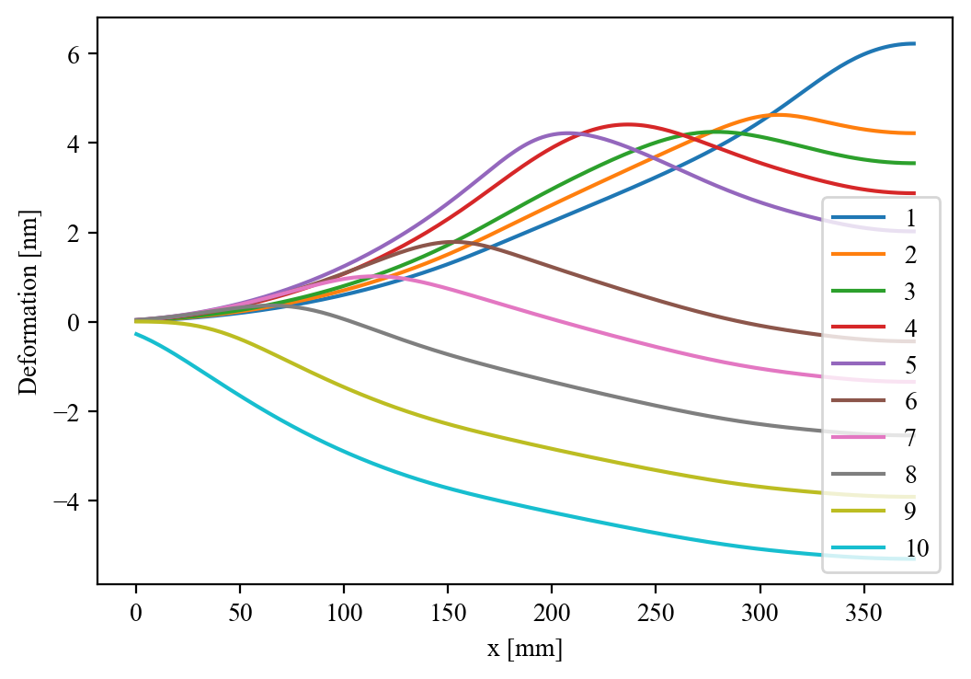
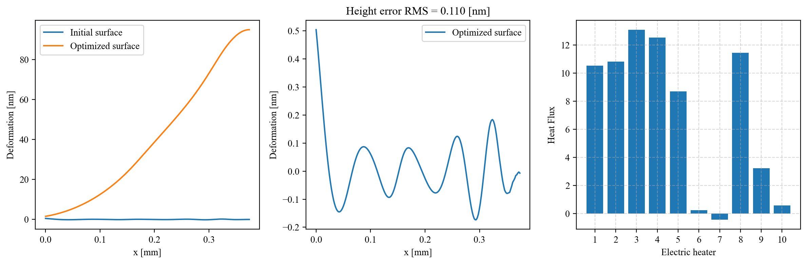
面形优化算法的多语言实现
对于线性最小二乘法，多种语言都有现成的函数可以直接计算：
MATLAB: H = lsqlin(M, K, [], [], [], [], min_power,max_power );
Mathematica: H = LeastSquares[M, K];
Python: H = lsq_linear(M, K, bounds=0).x //scipy.optimize库
C++: H = M.colPivHouseholderQr().solve(K); //Eigen库
经检验计算结果相同，计算时间都小于毫秒量级。因此在PC上就能满足模型优化的快速响应。
单电热片单位热流输入热变形曲线
初始面形
优化面形
电热片补偿功率分配

Slide 3
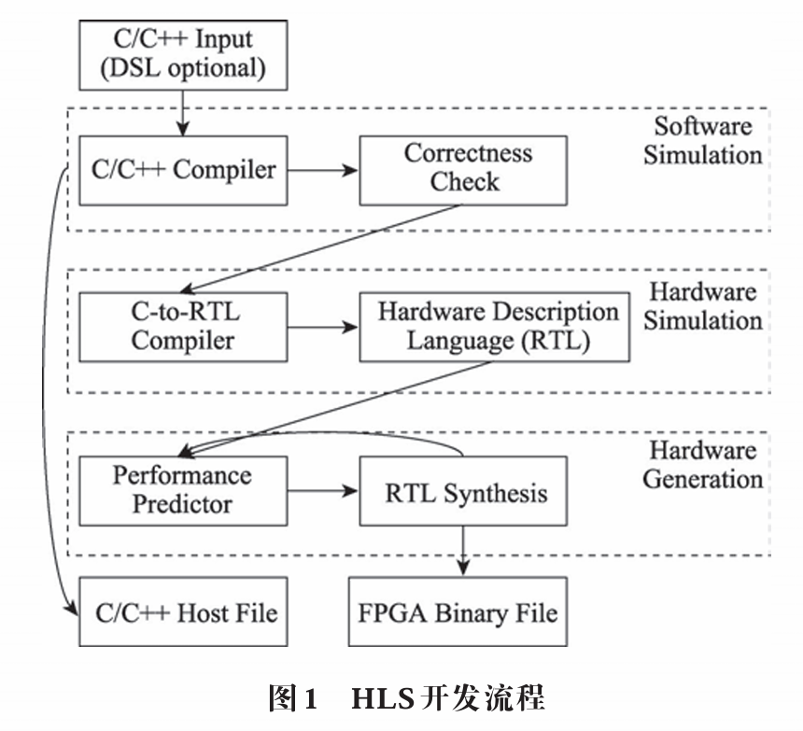
HLS(High-Level Synthesis)
使用 Verilog 或 VHDL 进行 FPGA 开发是传统的硬件设计方法，涉及手动编写 HDL 代码来描述硬件。
优点：手写 HDL 代码可以对硬件进行精细控制，优化性能和资源利用率。可以精确控制硬件行为和时序，适合高性能要求的应用。
缺点：开发周期长：HDL 编码复杂，开发和验证周期较长。调试困难：HDL 仿真速度慢，调试复杂。需要深入了解硬件设计和时序分析，学习曲线陡峭。
HLS 是一种高级综合技术，允许设计者使用高级编程语言（如 C/C++、SystemC）描述硬件，并将其综合为 HDL（如 Verilog/VHDL）。
优点：可以用高级语言编写代码开发效率高；高级语言的仿真速度快，便于验证和调试。重用性强：代码易于重用和维护，可用于多次设计迭代。
缺点：HLS 工具生成的 HDL 代码可能不如手写的 HDL 代码高效。对工具依赖大：设计质量高度依赖于 HLS 工具的能力和优化效果。硬件控制较弱：对硬件的细粒度控制不如手写 HDL 精细。
在C++中使用大部分外部库的实现并未针对硬件综合进行优化，且这些库可能依赖复杂的内存管理、递归算法和动态数据结构，这些在FPGA硬件中实现起来较为困难。

Slide 4
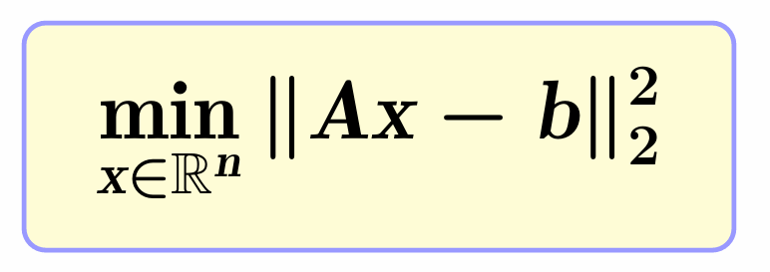
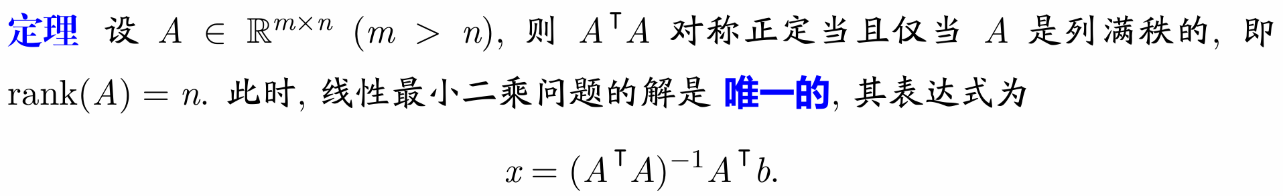
C++纯算法实现最小二乘法
正规方程法：
// 矩阵转置函数
std::vector<std::vector<double>> transpose(const std::vector<std::vector<double>>& A) {
if (A.empty() || A[0].empty()) {
return std::vector<std::vector<double>>();
}
int rows = A.size();
int cols = A[0].size();
std::vector<std::vector<double>> result(cols, std::vector<double>(rows));
for (int i = 0; i < rows; ++i) {
for (int j = 0; j < cols; ++j) {
result[j][i] = A[i][j];
}
}
return result;
}
// 矩阵求逆函数
std::vector<std::vector<double>> inverse(const std::vector<std::vector<double>>& A) {
int n = A.size();
if (n == 0 || A[0].size() != n) {
throw std::invalid_argument("Matrix must be square.");
}
std::vector<std::vector<double>> aug(n, std::vector<double>(n * 2));
for (int i = 0; i < n; ++i) {
for (int j = 0; j < n; ++j) {
aug[i][j] = A[i][j];
}
aug[i][i + n] = 1.0;
}
for (int i = 0; i < n; ++i) {
double diag = aug[i][i];
if (fabs(diag) < 1e-9) {
throw std::runtime_error("Matrix is singular and cannot be inverted.");
}
for (int j = 0; j < 2 * n; ++j) {
aug[i][j] /= diag;
}
for (int k = 0; k < n; ++k) {
if (i != k) {
double factor = aug[k][i];
for (int j = 0; j < 2 * n; ++j) {
aug[k][j] -= factor * aug[i][j];
}
}
}
}
std::vector<std::vector<double>> inv(n, std::vector<double>(n));
for (int i = 0; i < n; ++i) {
for (int j = 0; j < n; ++j) {
inv[i][j] = aug[i][j + n];
}
}
return inv;
}
// 矩阵乘法函数
std::vector<std::vector<double>> multiply(const std::vector<std::vector<double>>& A, const std::vector<std::vector<double>>& B) {
int rowsA = A.size();
int colsA = A[0].size();
int rowsB = B.size();
int colsB = B[0].size();
if (colsA != rowsB) {
throw std::invalid_argument("Matrix dimensions do not match for multiplication.");
}
std::vector<std::vector<double>> result(rowsA, std::vector<double>(colsB, 0));
for (int i = 0; i < rowsA; ++i) {
for (int j = 0; j < colsB; ++j) {
for (int k = 0; k < colsA; ++k) {
result[i][j] += A[i][k] * B[k][j];
}
}
}
return result;
}

Slide 5
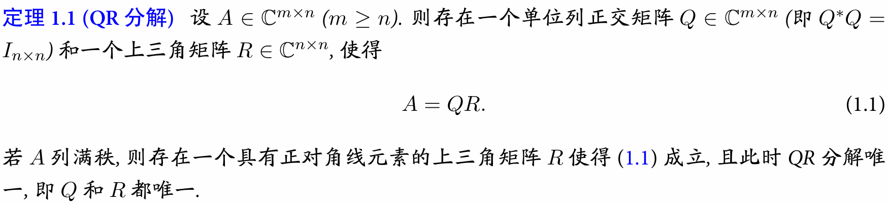
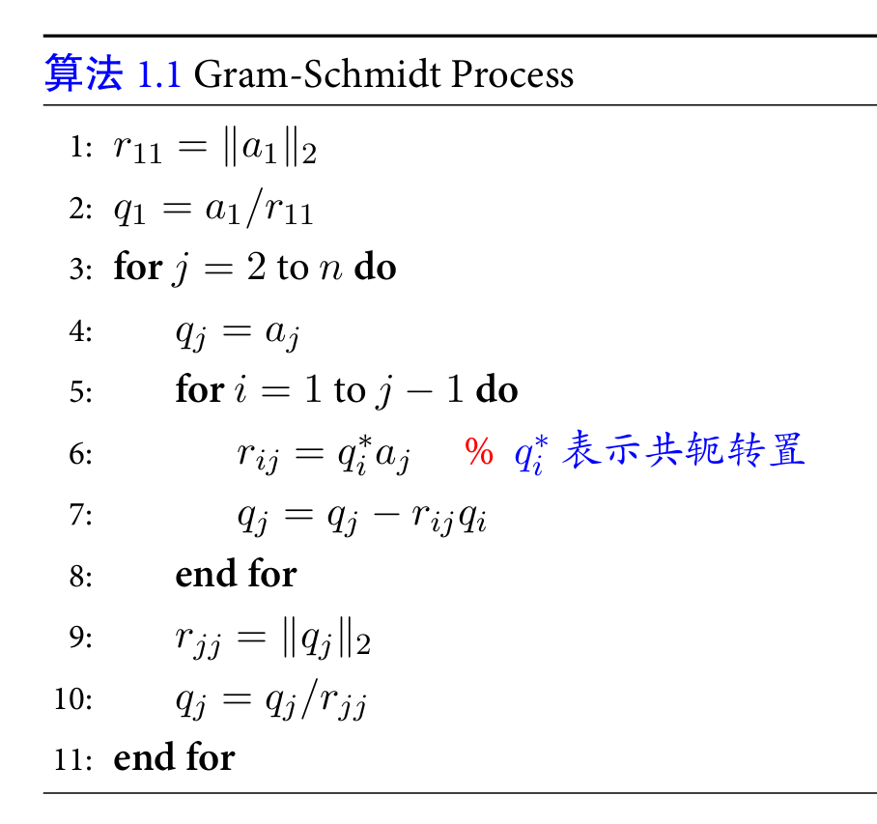
C++纯算法实现最小二乘法
QR分解法：
QR分解步骤：
写出矩阵A的列向量
把列向量组按照施密特正交化方法得到正交向量组(q1,q2,q3,q4)， 由此构成的矩阵为正交矩阵Q
把矩阵A列向量表示成向量组(q1,q2,q3,q4)的线性组合，则系数矩阵为R
得出矩阵的QR分解

Slide 6
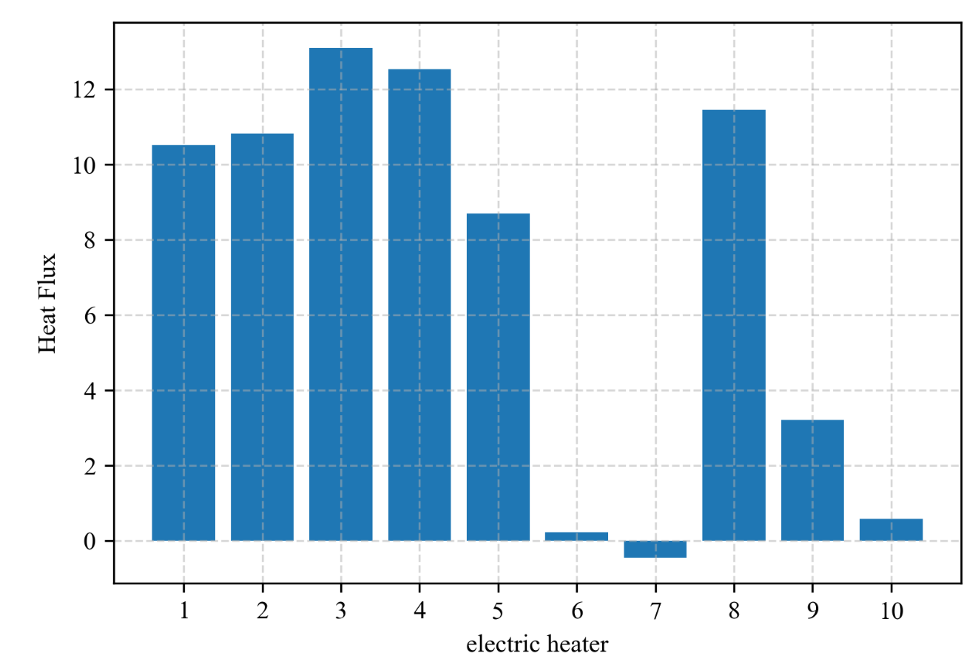
问题：
功率分布存在非负项
使用使用投影梯度法：
初始化解向量：从零向量开始。
梯度下降更新：使用梯度下降方法更新解向量。
投影：将负值剪裁为零。
迭代：重复上述步骤直到收敛。

Slide 7
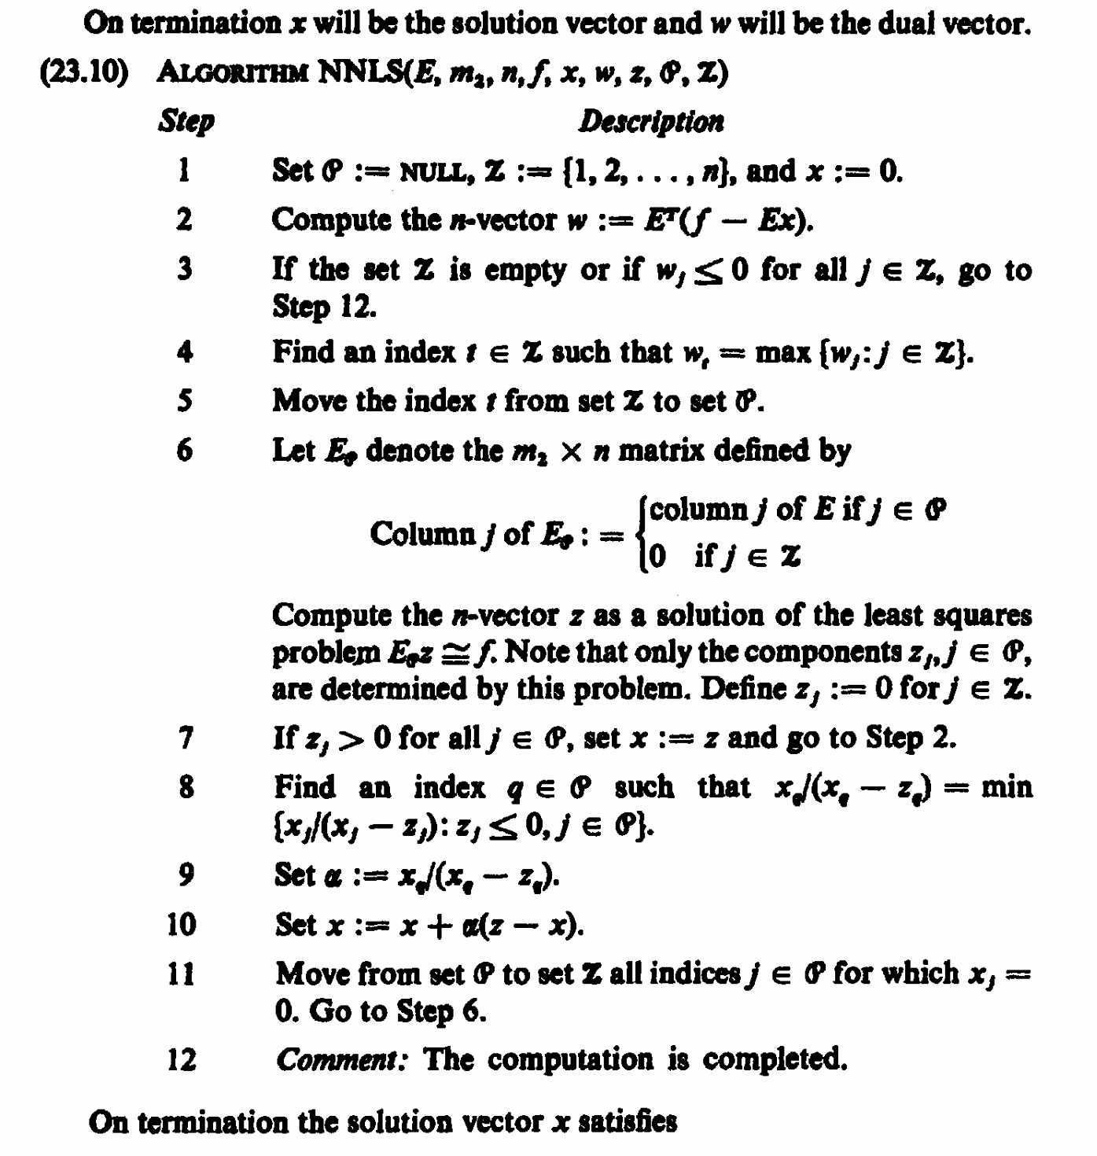
非负最小二乘 non-negative least squares (NNLS)
使用改进投影梯度法结合共轭梯度法来求解非负最小二乘
[1] Lawson, C. L. and R. J. Hanson. Solving Least-Squares Problems. Upper Saddle River, NJ: Prentice Hall. 1974. Chapter 23, p. 161.

Slide 8
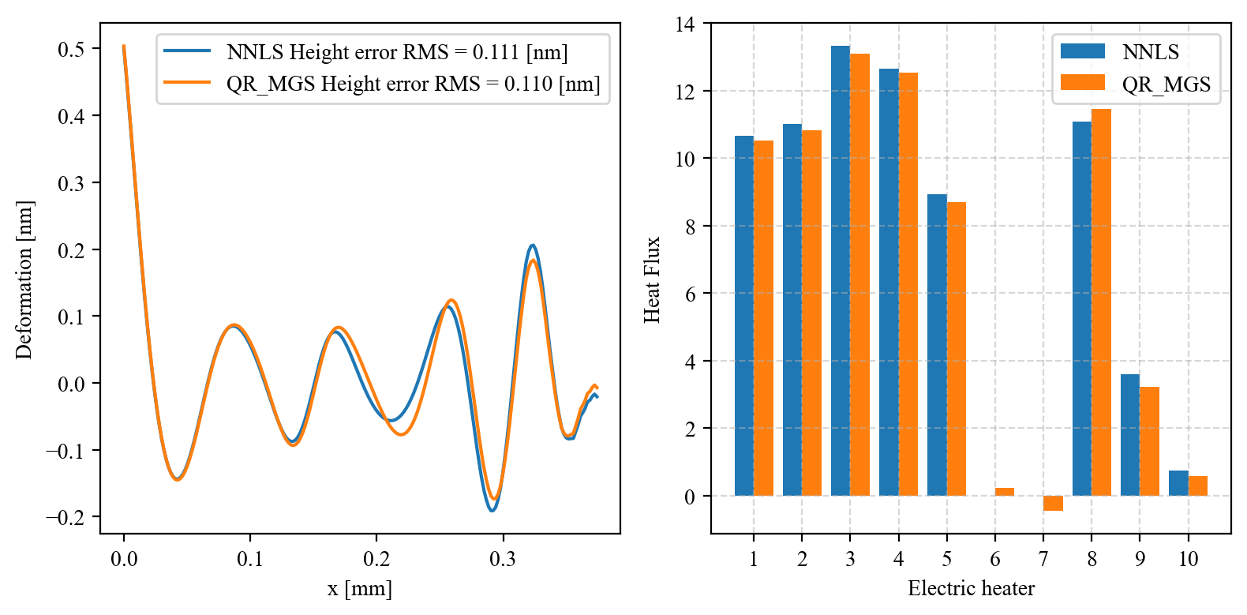
非负最小二乘 non-negative least squares (NNLS)
使用改进投影梯度法结合共轭梯度法来求解非负最小二乘

Slide 9
NNLS(非负最小二乘)
不同语言以及算法效率比较：

Slide 10
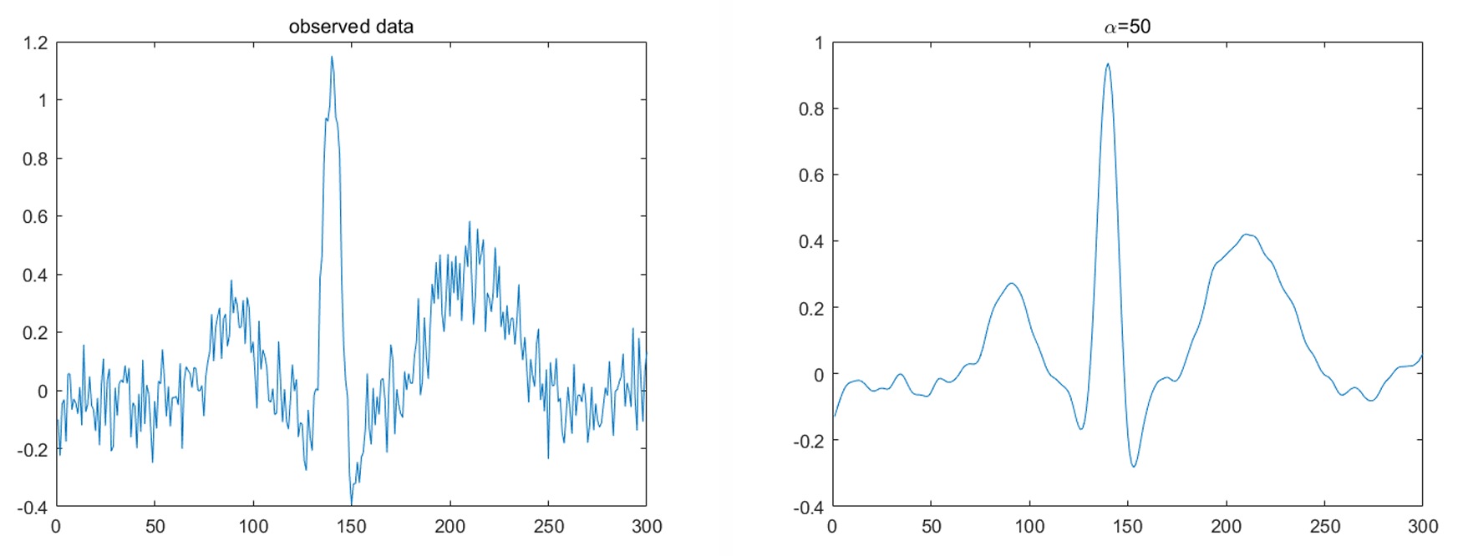
拓展：加权最小二乘法，信号去噪
其中D是离散的二阶导算子或TV算子

Slide 11
小结以及计划：
面形补偿算法的C++实现已经完成
利用HLS将其转化为硬件描述语言——verilog或者vhdl

Slide 12
